Slide 1
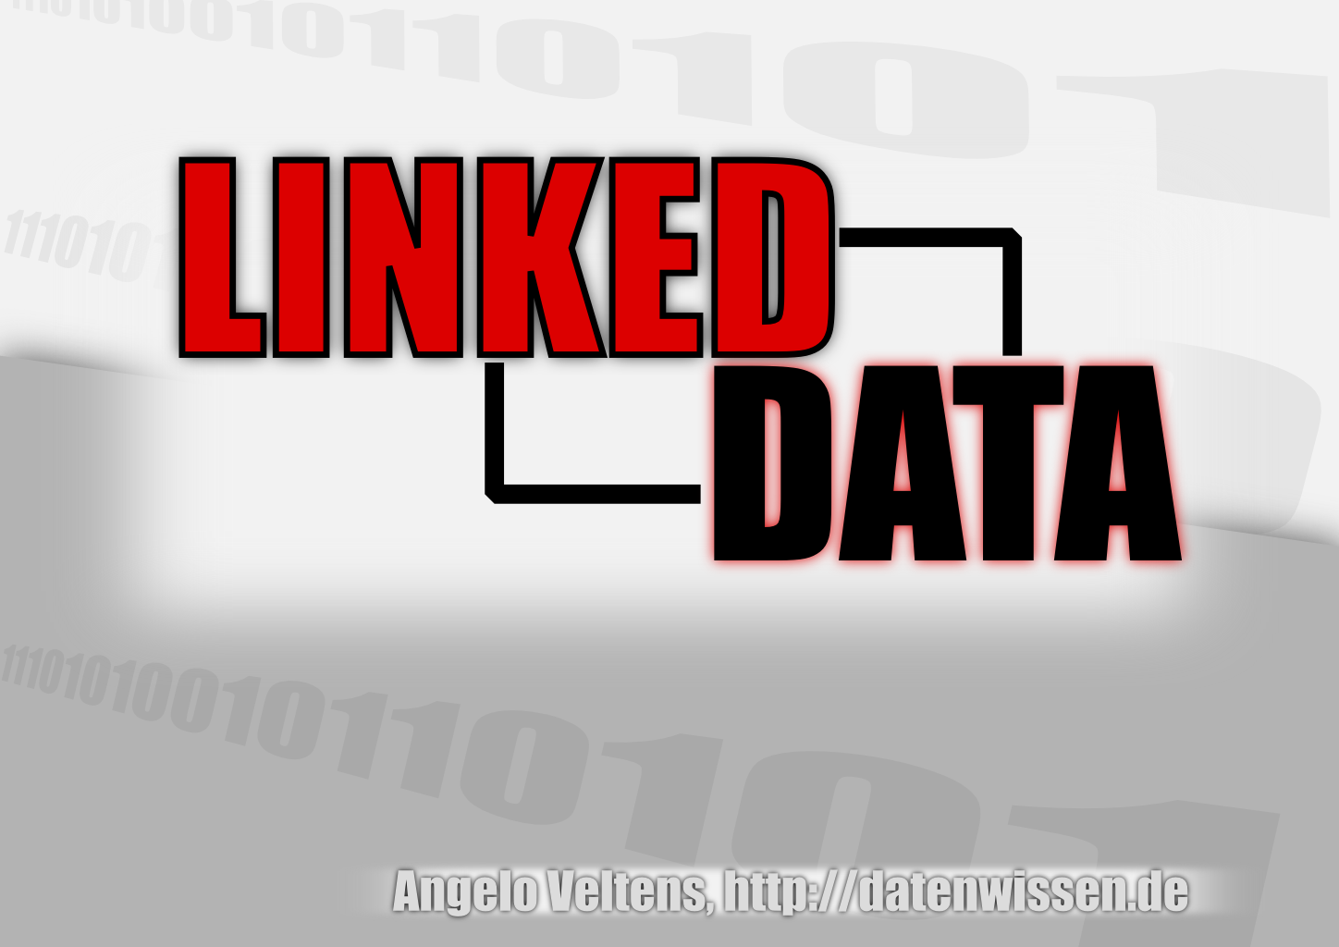
Notes:
Vorstellung
Bei Linked Data geht es darum, dass Web of Documents - das WWW wie es heute ist, ein Web aus verlinkten HTML-Dokumenten – auszubauen zu einem Web of Data, einem Web aus verlinkten Daten.

Slide 2
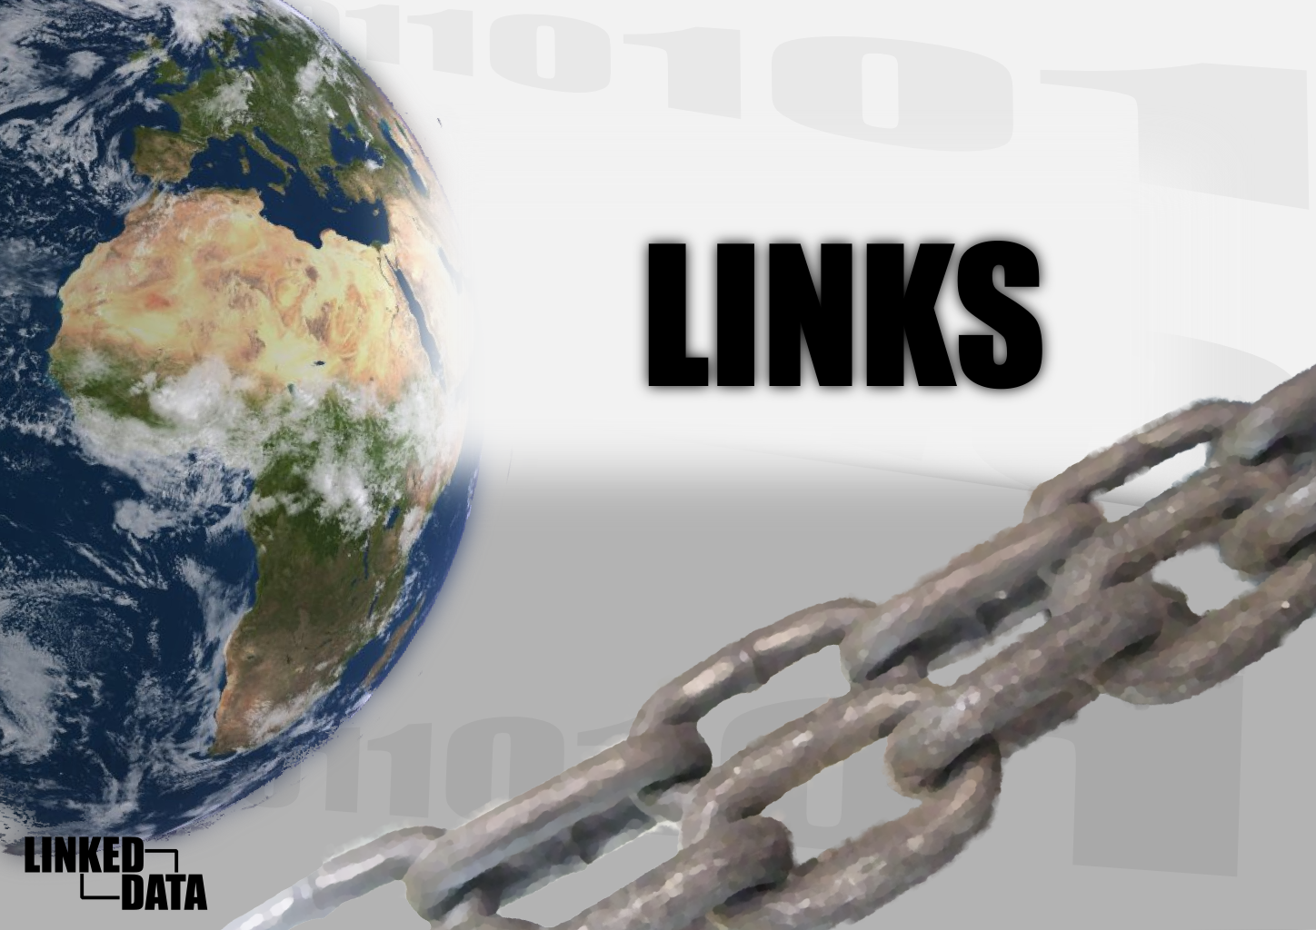
Notes:
Links kennen wir alle aus dem WWW
Ein Link ist ein Verweis auf eine URI im WWW
Ich rufe eine URI ab, und bekomme ein HTML-Dokument zurückgeliefert, das wiederum Verweise auf andere URIs von anderen Dokumente enthält.
Folge ich einem solchen Link, ruft der Browser das andere Dokument ab, welches wiederum Links auf weitere Dokumente enthält.
Linked Data will dieses Prinzip auch auf Daten anwenden.

Slide 3
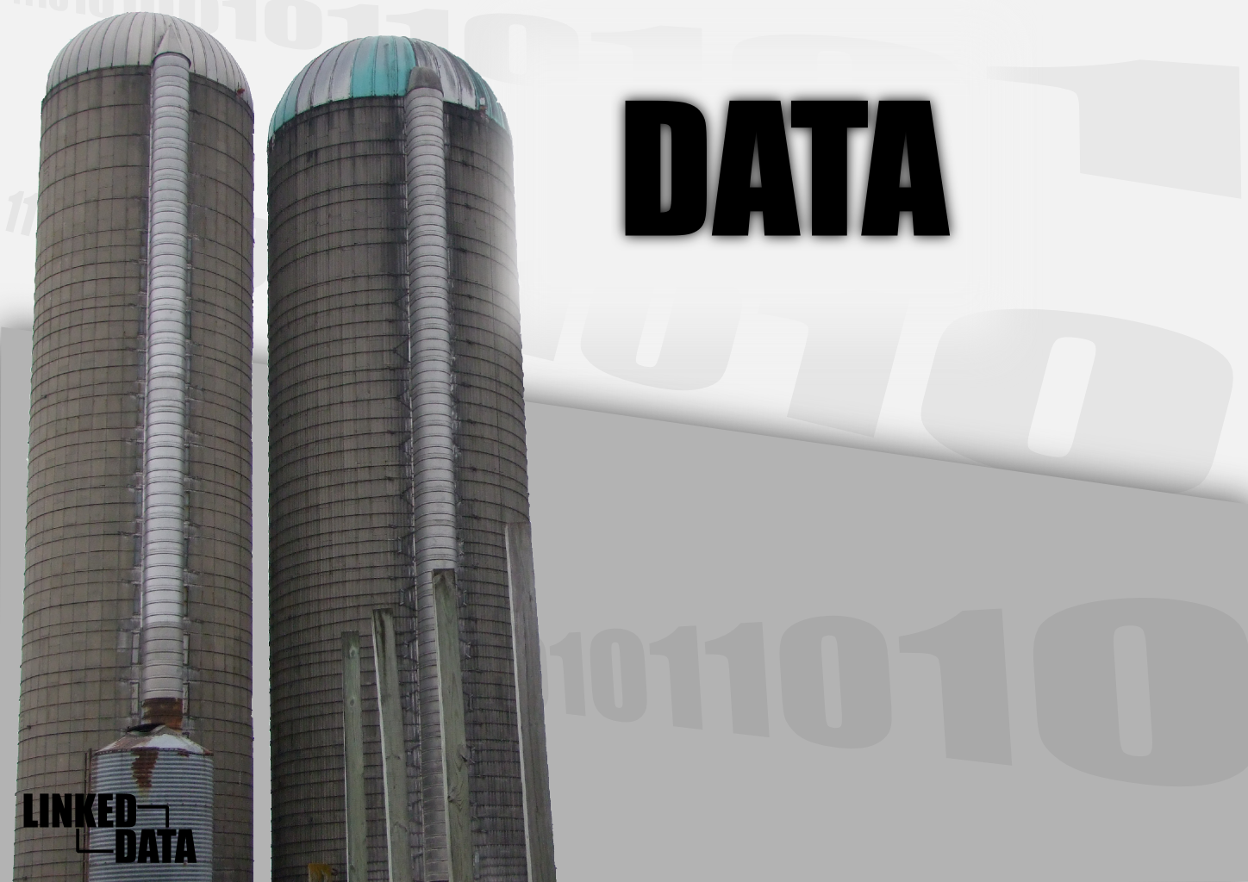
Notes:
Das Web ist bereits heute voll mit Daten: Amazon, eBay, Facebook, Wordpress-Blogs... Überall stehen Datenbanken im Hintergrund
Das Problem ist, dass die Webdienste diese Daten nicht direkt zugänglich machen, sondern in Datensilos verstecken.
Sie klammern sich an ihren Daten fest und konstruieren eine womöglich hübsche, aber lediglich menschenlesbare Website aus ihnen.
Linked Data will strukturierte, maschinenlesbare Daten im Web verfügbar machen und miteinander verlinken.

Slide 4
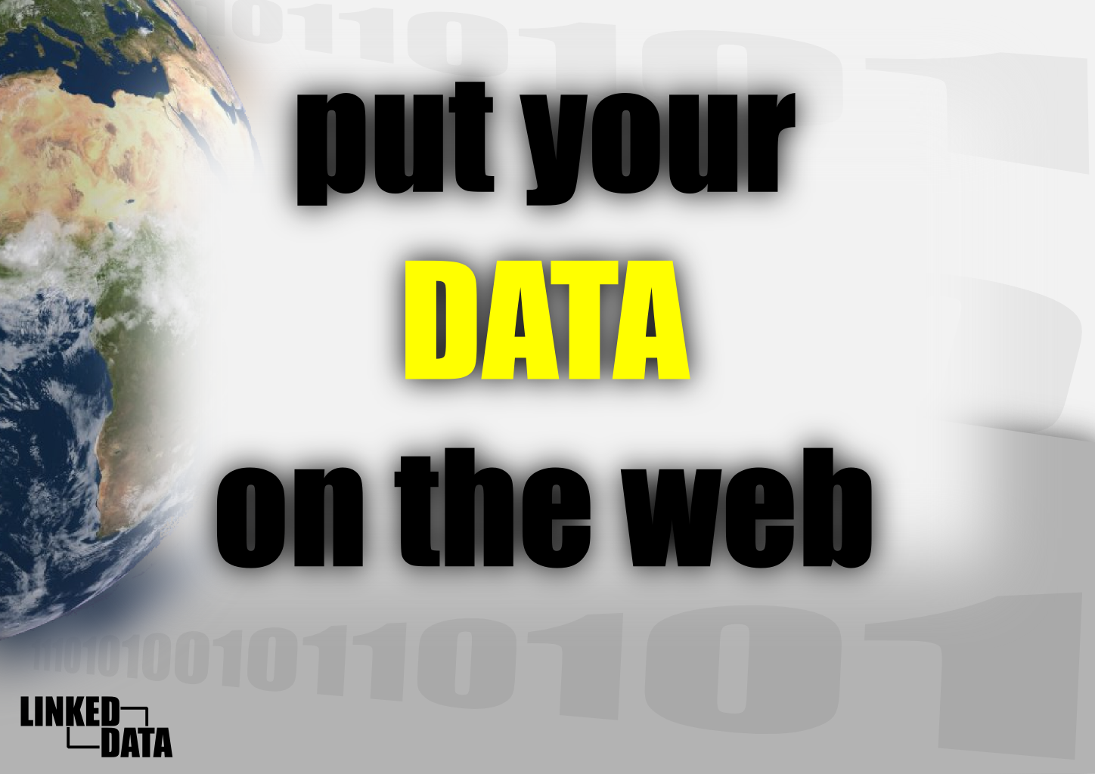
Notes:
Wie konstruiert man ein Web aus Daten?
Gleiches Prinzip wie im Web of Documents, mit dem Unterschied, dass nicht nur Dokumente eine URI bekommen, sondern alle möglichen Dinge.
Zum Beispiel bekommt die Stadt Braunschweig eine URI. Wenn ich diese URI abrufe, erhalte ich ein Dokument mit strukturierten Daten über die Stadt Braunschweig.
Der Trick ist: Das Datendokument enthält nicht nur unmittelbare Informationen über die Stadt, sondern auch Verweise auf URIs von anderen Dingen.
Z.B. könnte die Stadt Braunschweig auf den Fluss Oker verlinken. Wenn ich diesem Link folge, bekomme ich Informationen zum Oker. Diese enthalten wiederum Links auf weitere Daten usw.

Slide 5
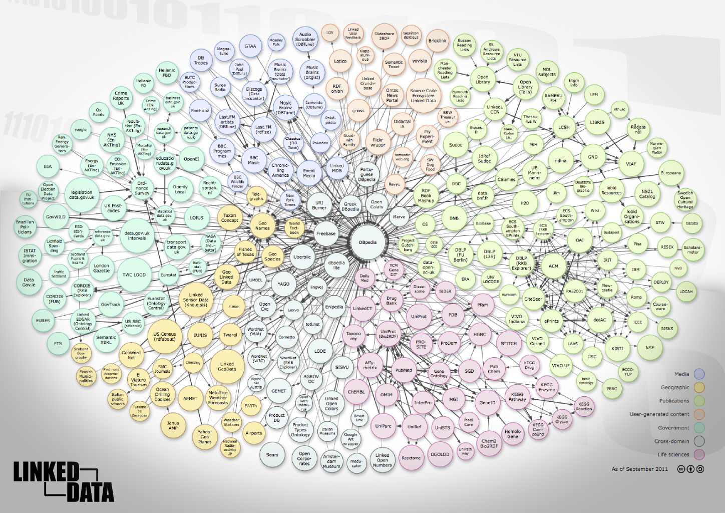
Notes:
Durch diese Links verweben sich unsere Daten zu einem weltweiten Web of Data.
Das Internet wird zu einer gigantischen Datenbank, die wir systematisch durchsuchen können.
Das schöne ist: Wir können schon heute dazu beitragen, indem wir Daten als Linked Data veröffentlichen.
Das Web of Data wird dadurch groß, dass jeder von uns einen minimalen Teil dazu beiträgt, so wie auch das WWW aus den noch so kleinen Beiträgen so vieler Menschen entstanden ist.

Slide 6
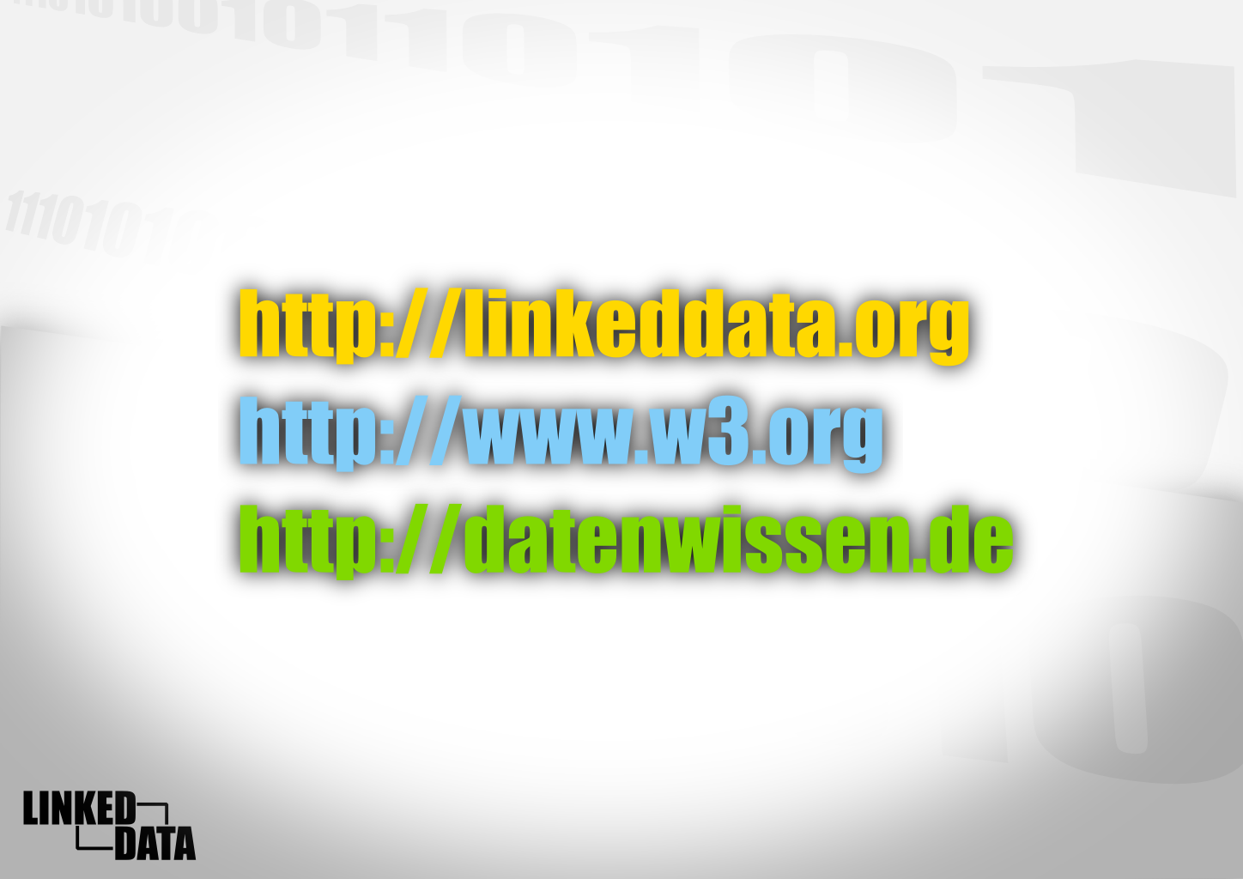
Notes:
linkeddata.org bietet ein gutes Einstiegsportal zum Thema mit vielen weiterführenden Links
Auch das World Wide Web Consortium beschäftigt sich mit dem Thema Linked Data
Zu guter letzt noch mein Blog datenwissen.de, auf dem ich rund um das Thema Linked Data blogge.

Slide 7
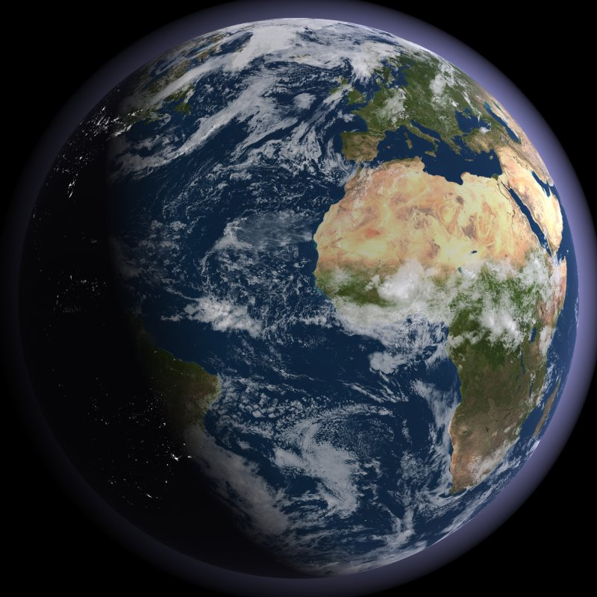
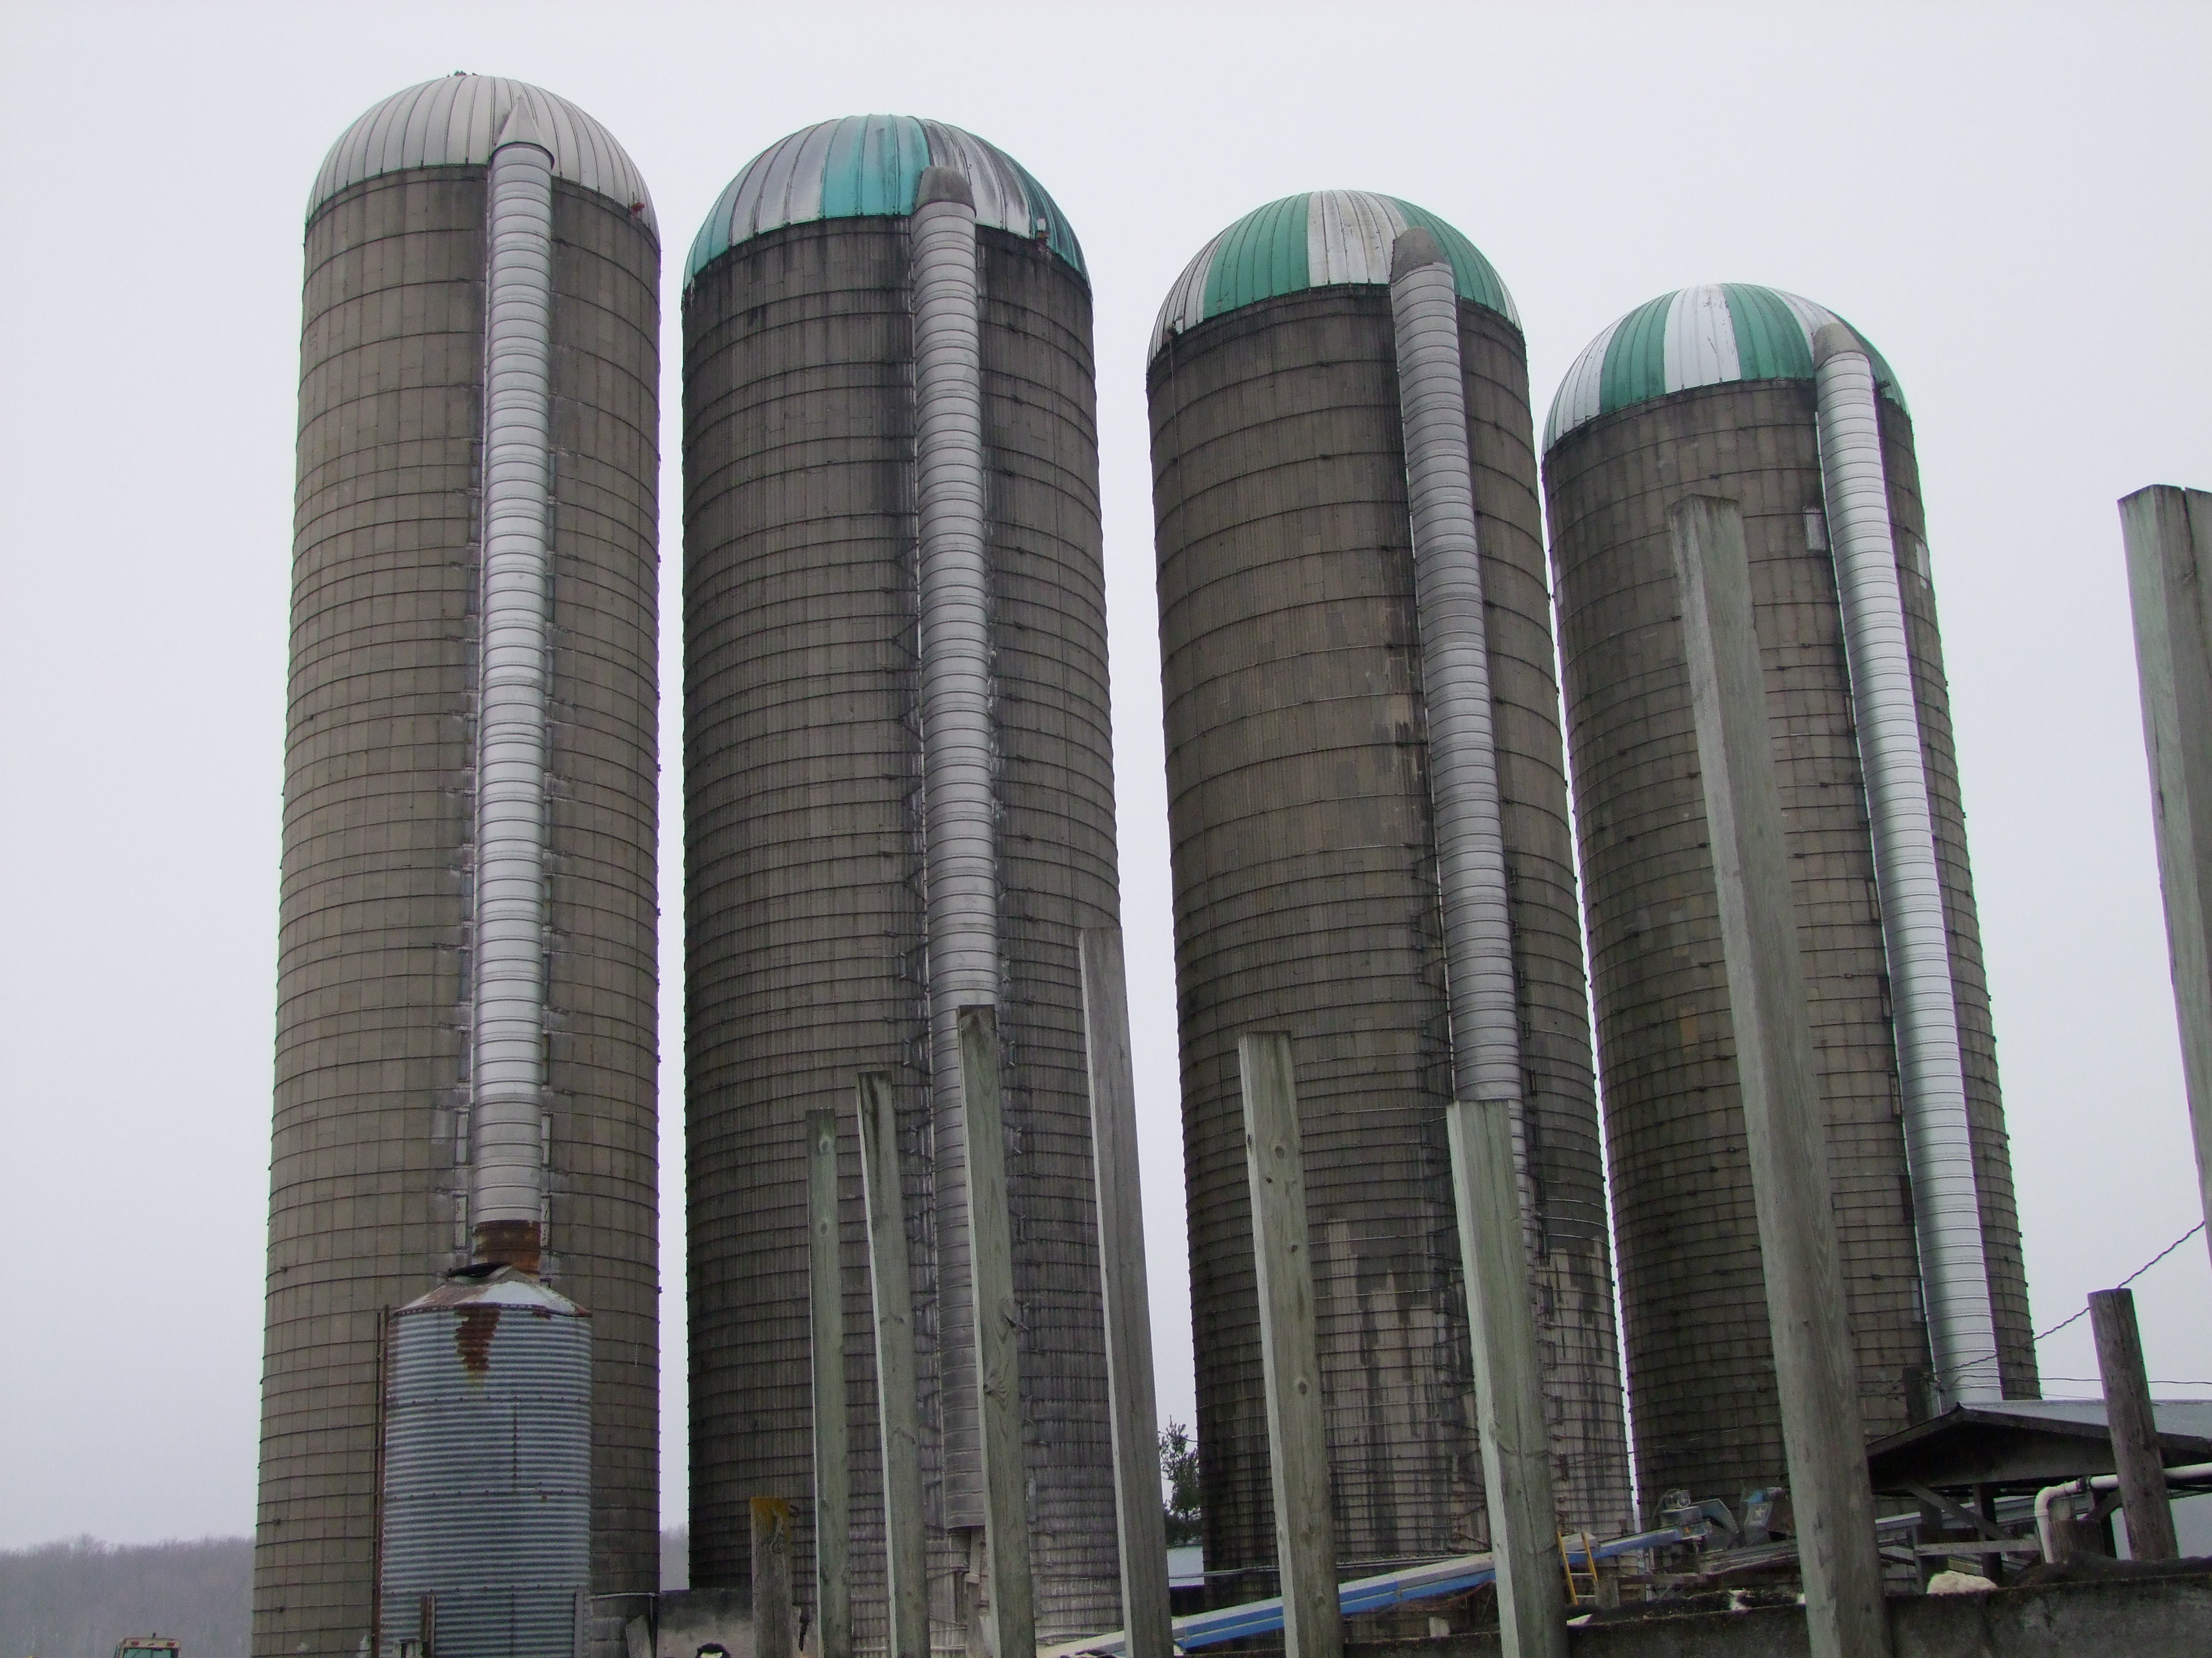
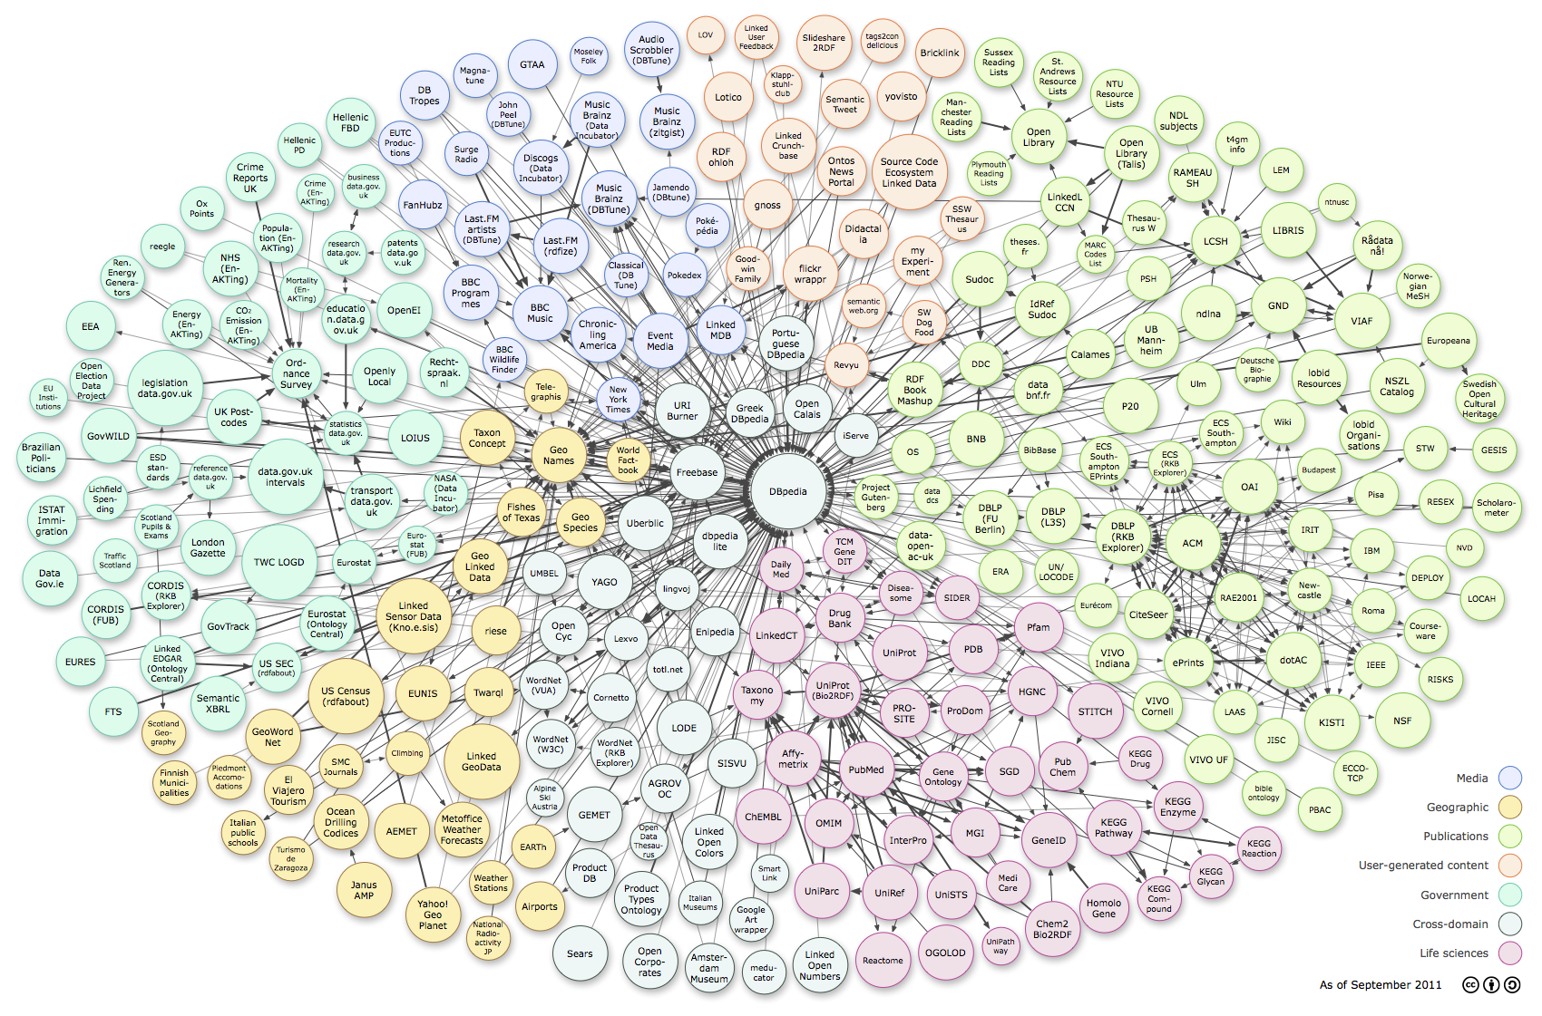
This presentation is licenced under the creative commons licence "Attribution-ShareAlike 3.0 Germany (CC BY-SA 3.0)"
Licence: http://creativecommons.org/licenses/by-sa/3.0/de/
Author: Angelo Veltens (http://datenwissen.de)
Attribution:
cc-by-2-de, Title: "earthe_01", By: "Paul Schubert"
Source: http://piqs.de/fotos/61510.html
cc-by-2, By: "LadyDragonflyCC - Finally Walking & Outside (:"
Source: http://www.flickr.com/photos/ladydragonflyherworld/4285739547/
cc-by-sa-3, By: "Richard Cyganiak"
Source: http://richard.cyganiak.de/2007/10/lod/
cc-by-2-de: Namensnennung 2.0 Deutschland (CC BY 2.0), http://creativecommons.org/licenses/by/2.0/de/deed.de
cc-by-2: Creative Commons Attribution 2.0 Generic (CC BY 2.0), http://creativecommons.org/licenses/by/2.0/deed.en
cc-by-sa-3: Creative Commons Attribution-ShareAlike 3.0 Unported (CC BY-SA 3.0), http://creativecommons.org/licenses/by-sa/3.0/deed.en

